Slide 1

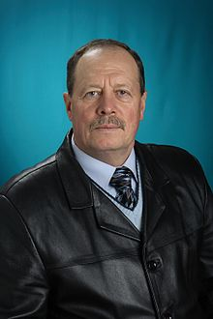
ВЧЕНИЙ, ПЕДАГОГ,
НОВАТОР
АЗАРОВ
ОЛЕКСІЙ ДМИТРОВИЧ
Доктор технічних наук, професор, заслужений працівник освіти України, відмінник освіти України, декан факультету інформаційних технологій та комп'ютерної інженерії, завідувач кафедри обчислювальної техніки

Slide 2



НАУКОВО-ТЕХНІЧНА БІБЛІОТЕКА ВНТУ ВІТАЄ
ДОКТОРА ТЕХНІЧНИХ НАУК, ПРОФЕСОРА, ШАНОВАНОГО ПЕДАГОГА, АВТОРА БАГАТЬОХ НАУКОВИХ ВИДАНЬ
Олексія Дмитровича Азарова
з 65-річним ювілеєм!

Slide 3
ЖИТТЄВИЙ ШЛЯХ
НА ОСВІТЯНСЬКІЙ НИВІ
Олексій Дмитрович Азаров народився
23 квітня 1950 р.
В 1972 р. закінчив Таганрозький радіотехнічний інститут.
У Вінницькому національному технічному університеті працює з 1977 р., де пройшов шлях від аспіранта, асистента, старшого викладача, доцента до професора, завідувача кафедри обчислювальної техніки (1995).
З вересня 1995 року по теперішній час очолює факультет (2002-2015 р.р. інститут) інформаційних технологій та комп'ютерної інженерії (ФІТКІ).

Slide 4

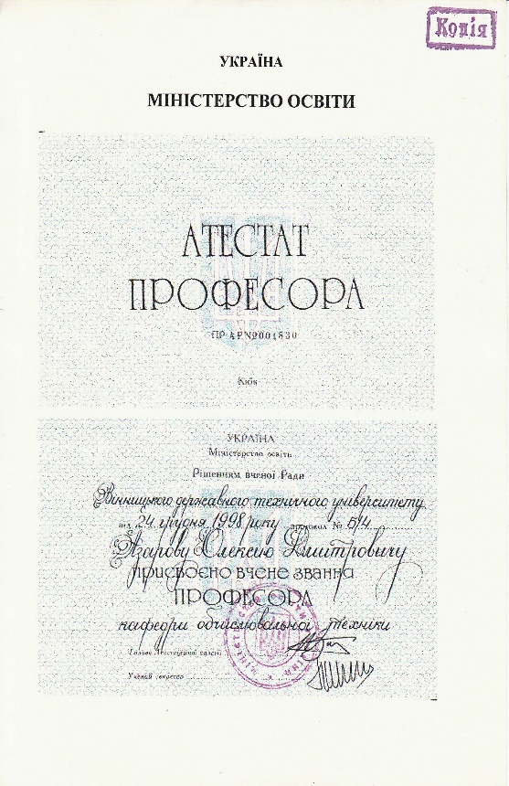

Кандидат технічних наук з 1980 р.
У 1983 р. отримав вчене звання доцента.
Доктор технічних наук з 1995 р.
В 1998 р. отримав звання професора

Slide 5

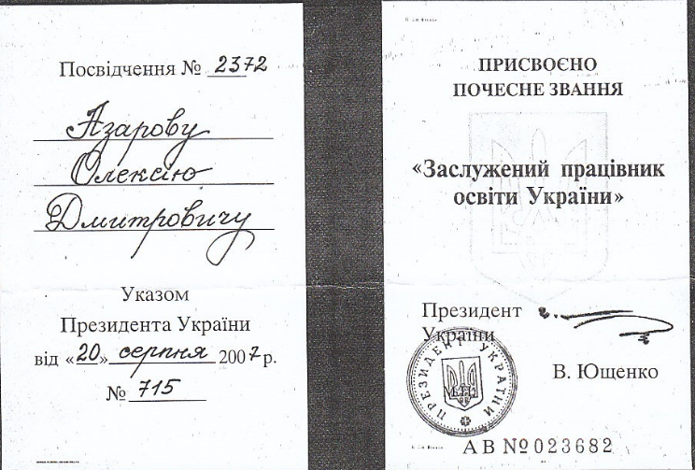
Звання та нагороди
Держава високо оцінила трудовий внесок д. т .н., професора Азарова Олексія Дмитровича - його було нагороджено почесними званнями:
Відмінник освіти
України (2003);
Заслужений працівник
освіти України (2007);

Slide 6


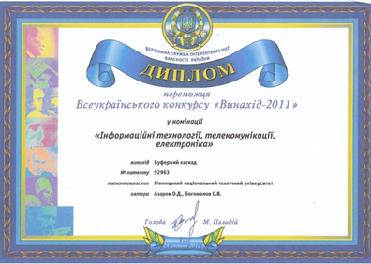




Олексій Дмитрович за свою трудову діяльність неодноразово був відзначений і нагороджений медалями, грамотами і дипломами.

Slide 7
Наукова діяльність
Олексій Дмитрович Азаров є керівником однієї з наукових шкіл університету “Відмовостійкі високопродуктивні АЦП і ЦАП із ваговою надлишковістю для реєстрування, опрацювання та скремблювання сигналів”, яка визнана в Україні і за її межами та створює основний науковий потенціал ВНТУ.
Відомий фахівець у галузі проектування високоточних швидкодіючих аналого-цифрових і цифро-аналогових перетворювачів з ваговою надлишковістю.
Голова спеціалізованої Вченої ради і член ради із захисту докторських і кандидатських дисертацій при Вінницькому національному технічному університеті.

Slide 8
Олексій Дмитрович керує в аспірантурі підготовкою фахівців зі спеціальності 05.13.05 «Комп’ютерні системи і компоненти», в період з 1993 по теперішній час підготував 16 кандидатів наук.
Наукові та науково-методичні результати роботи
Азарова О. Д. опубліковано у понад 520 науково-методичних працях, серед яких 14 монографій, 250 патентів, 30 навчально-методичних праць, зокрема, 5 посібників із грифом МОНУ.
Заступник голів оргкомітетів Всеукраїнської студентської олімпіади з програмування, щорічного Вінницького обласного конкурсу з WEB-дизайну, Всеукраїнського конкурсу студентських наукових робіт з напряму «Інформатика і кібернетика». Член науково-методичної комісії МОН України з напряму «Інформаційна безпека».

Slide 9
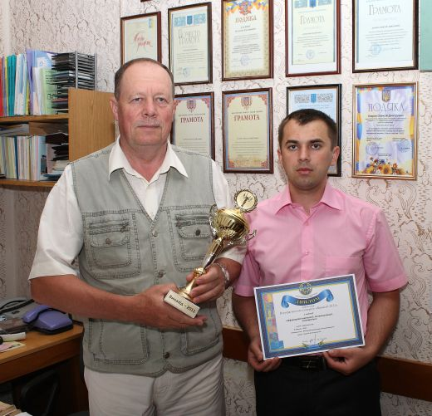
Професор Олексій Азаров і його учень, кандидат технічних наук Сергій Богомолов перемогли у Всеукраїнському конкурсі «Винахід-2011» з винаходом під назвою «Буферний каскад»

Slide 10
Навчально-методична робота
Олексій Дмитрович Азаров активно займається навчально – організаційною роботою. Є членом експертної ради МОНУ з комп’ютерних наук і технологій при Акредитаційній комісії України. Крім того він є членом науково-методичної комісії МОНУ з напряму «Комп’ютерна інженерія».
З його ініціативи у 2002 – 2007 роках в університеті було ліцензовано і акредитовано бакалаврський напрям «Захист інформації» , а також в рамках цього напряму спеціальність «Захист інформації в комп’ютерних системах і мережах».
У 2006 – 2011 роках під його керівництвом було ліцензовано і акредитовано бакалаврський напрям «Управління інформаційною безпекою» та спеціальність «Адміністративний менеджмент у сфері захисту інформації з обмеженим доступом».
У 2013 році під керівництвом Азарова О. Д. було акредитовано бакалаврський напрям «Комп’ютерна інженерія», а також спеціалітет та магістратура зі спеціальності «Комп’ютерні системи та мережі».

Slide 11
НАУКОВО-ПРАКТИЧНА ДІЯЛЬНІСТЬ
Професор Азаров О.Д. є науковим керівником науково-технічного центру «Аналого-цифрові системи» ВНТУ. В період з 1991 по теперішній час в рамках виконання госпдоговірної тематики по замовленню підприємств та організацій телерадіомовлення України та країн СНД виконано 25 розробок, серед яких:
система офіційного радіомоніторингу;
автономний комплекс телерадіомоніторингу «Ефірний
моніторинг» для місцевих органів влади;
супутникова GPS-система і студійні пристрої
відображення точного часу «СИНХРО» тощо.
Обладнання, розробки науково-технічного центру «Аналого-цифрові системи» та виробництва ВНТУ встановлено і успішно експлуатується в Національних теле- і радіокомпаніях «Інтер», «СТБ», «Віта» тощо.

Slide 12
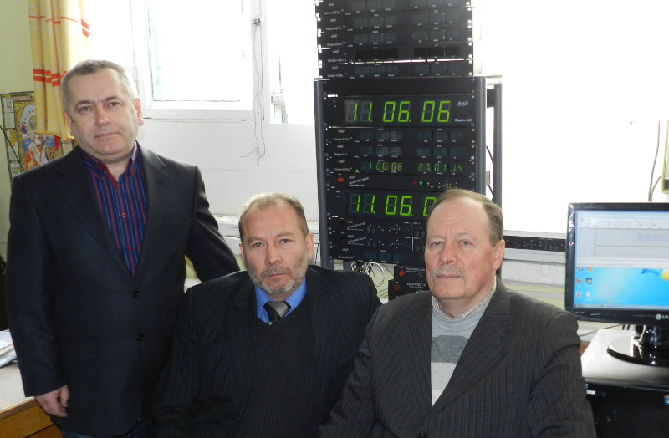
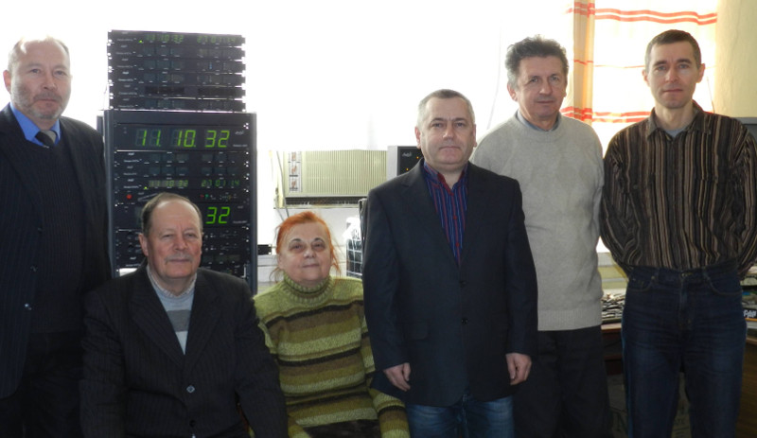
Керівництво НТЦ «Аналого-цифрові системи»:
головний конструктор к.т.н., доцент Крупельницький Л.В.;
завідувач - к.т.н. Стейскал В.Я.;
науковий керівник - д.т.н., професор Азаров О.Д.
Нарада в НТЦ «Аналого-цифрові системи»:
завідувач центром - к.т.н. Стейскал В.Я.;
науковий керівник - д.т.н., професор Азаров О.Д.; старший економіст - Качер А.Й.; головний конструктор - к.т.н.,
доцент Крупельницький Л.В.; завідувач відділом - Білоконь О.А.; заступник директора ІнІТКІ - к.т.н., доцент Захарченко С.М.

Slide 13



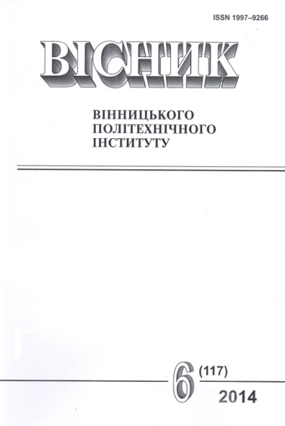
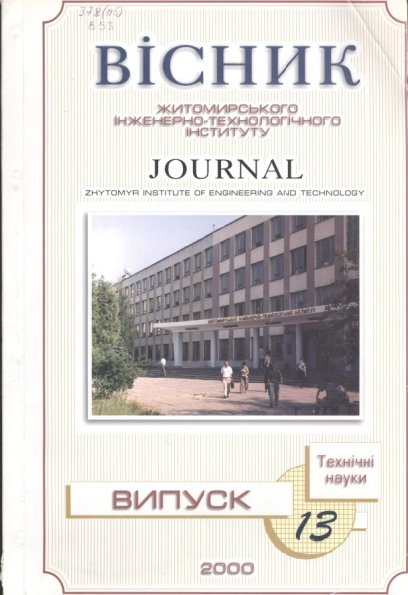
ВИДАВНИЧА ДІЯЛЬНІСТЬ
У професора О. Д. Азарова друком вийшло більше 100 статей в науково-практичних та наукових фахових виданнях України та інших країн. Його публікації внесено до міжнародних наукометричних баз даних РІНЦ, SCOPUS, COPERNICUS.
.
Олексій Дмитрович - головний редактор міжнародного науково-технічного журналу «Інформаційні технології та комп'ютерна інженерія», член редколегії наукового журналу «Вісник ВПІ».

Slide 14
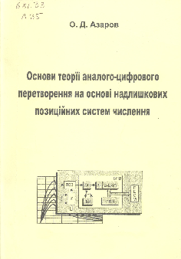
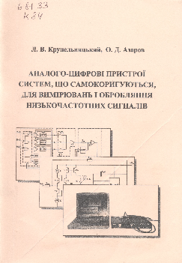
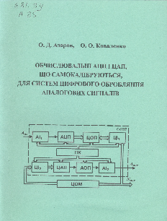
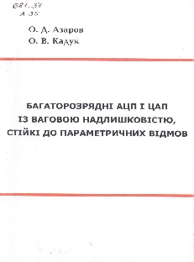
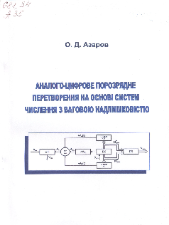
МОНОГРАФІЇ
Азаров, О. Д. Основи теорії аналого-цифрового перетворення на основі надлишкових позиційних систем числення : монографія / О. Д. Азаров ; МОН України. - Вінниця : УНІВЕРСУМ-Вінниця, 2004. - 260 с.
Крупельницький, Л. В. Аналого-цифрові пристрої систем, що самокоригуються, для вимірювань і обробляння низькочастотних сигналів : монографія / Л. В. Крупельницький, О. Д. Азаров ; МОН України. - Вінниця : УНІВЕРСУМ-Вінниця, 2005. - 167 с.
Азаров, О. Д. Високолінійні порозрядні АЦП з ваговою надлишковістю для систем реєстрації і обробляння сигналів : монографія / О. Д. Азаров, О. А. Архипчук, С. М. Захарченко ; МОН України. - Вінниця : УНІВЕРСУМ-Вінниця, 2005. - 125 с.
Захарченко, С. М. Самокалібровані АЦП із накопиченням заряду на основі надлишкових позиційних систем числення : монографія / С. М. Захарченко, О. Д. Азаров, О. М. Харьков ; МОН України. - Вінниця : УНІВЕРСУМ-Вінниця, 2005. - 235 с.
Азаров, О. Д. Конвеєрні аналого-цифрові перетворювачі з ваговою надлишковістю : монографія / О. Д. Азаров, О. В. Шапошніков, С. М. Захарченко ; МОН України. - Вінниця : УНІВЕРСУМ-Вінниця, 2006. - 157 с.
Азаров, О. Д. Обчислювальні АЦП і ЦАП, що самокалібруються, для систем цифрового обробляння аналогових сигналів : монографія / О. Д. Азаров, О. О. Коваленко ; МОН України. - Вінниця : УНІВЕРСУМ-Вінниця, 2006. - 147 с.

Slide 15
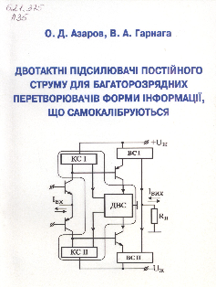
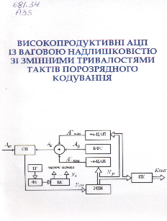
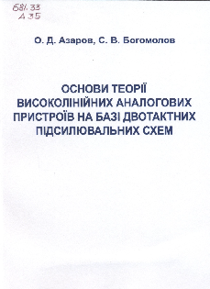
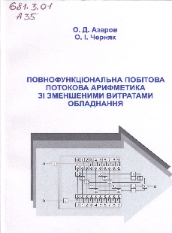
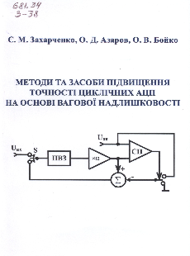
Азаров, О. Д. Багатоканальні ІВС опрацювання стрибкоподібних сигналів на базі АЦП із ваговою надлишковістю : монографія / О. Д. Азаров, А. В. Снігур ; ВНТУ. - Вінниця : УНІВЕРСУМ-Вінниця, 2008. - 138 с.
Азаров, О. Д. Аналого-цифрове порозрядне перетворення на основі систем числення з ваговою надлишковістю : монографія / О. Д. Азаров ; ВНТУ. - Вінниця : ВНТУ, 2010. - 232 с.
Азаров, О. Д. Багаторозрядні АЦП і ЦАП із ваговою надлишковістю, стійкі до параметричних відмов : монографія / О. Д. Азаров, О. В. Кадук ; ВНТУ. - Вінниця : ВНТУ, 2010. - 150 с.
Азаров, О. Д. Двотактні підсилювачі постійного струму для багаторозрядних перетворювачів форми інформації, що самокалібруються : монографія / О. Д. Азаров, В. А. Гарнага ; ВНТУ. - Вінниця : ВНТУ, 2011. - 156 с.
Азаров, О. Д. Високопродуктивні АЦП із ваговою надлишковістю зі змінними тривалостями тактів порозрядного кодування : монографія / О. Д. Азаров, О. О. Решетнік, В. А. Гарнага ; ВНТУ. - Вінниця : ВНТУ, 2012. - 154 с.
Азаров, О. Д. Основи теорії високолінійних аналогових пристроїв на базі двотактних підсилювальних схем : монографія / О. Д. Азаров, С. В. Богомолов ; ВНТУ. - Вінниця : ВНТУ, 2013. - 144 с.
.
Азаров, О. Д. Повнофункціональна побітова потокова арифметика зі зменшеними витратами обладнання : монографія / О. Д. Азаров, О. І. Черняк ; ВНТУ. - Вінниця : ВНТУ, 2013. - 200 с.
Захарченко, С. М. Методи та засоби підвищення точності циклічних АЦП на основі вагової надлишковості : монографія / С. М. Захарченко, О. Д. Азаров, О. В. Бойко ; ВНТУ. - Вінниця : ВНТУ, 2014. - 132 с.

Slide 16
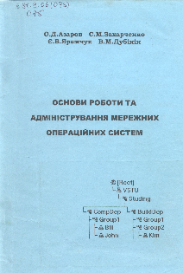
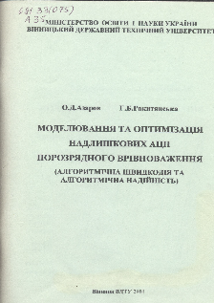

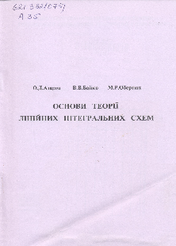
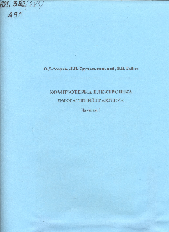
Навчальні посібники
Высокопроизводительные преобразователи информации на основе избыточных систем счисления : учеб. пособие / Сост. : А. П. Стахов, А. Д. Азаров, В. П. Марценюк и др. ; под общ. ред. А. П. Стахова. - К. : УМК ВО, 1988. - Книга. - 180 с.
Избыточные системы счисления, моделирование, обработка данных и системное проектирование в технике преобразования информации : учеб. пособие / В. А. Поджаренко, А. Д. Азаров, В. А. Власенко, И. И. Коваленко. - К. : Выща шк., 1990. - Книга. - 208 с. : ил. - (Новое в науке и технике - студентам и учащимся; Вып.18)
Основи роботи та адміністрування мережних операційних систем : навчальний посібник / МОН України; уклад.: О. Д. Азаров, С. М. Захарченко, Є. В. Яремчук, В. М. Дубінін. - Вінниця : ВДТУ, 2001. - Книга. - 144 с.
Азаров, О. Д. Моделювання та оптимізація надлишкових АЦП порозрядного врівноваження : алгоритмічна швидкодія та алгоритмічна надійність : навчальний посібник / О. Д. Азаров, Г. Б. Ракитянська ; МОН України. - Вінниця : ВДТУ, 2001. - Книга. - 120 с.
Азаров, О. Д. Комп'ютерна електроніка : навчальний посібник. Ч.2 : Елементи цифрових схем / О. Д. Азаров, В. В. Байко, М. Р. Обертюх ; МО і науки України. - Вінниця : ВДТУ, 2002. - Книга. - 170 с.
Азаров, О. Д. Основи теорії лінійних інтегральних схем : навчальний посібник / О. Д. Азаров, В. В. Байко, М. Р. Обертюх ; МО і науки України. - Вінниця : ВДТУ, 2002. - Книга. - 225 с.

Slide 17
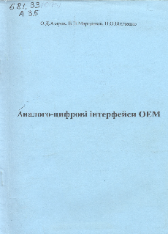
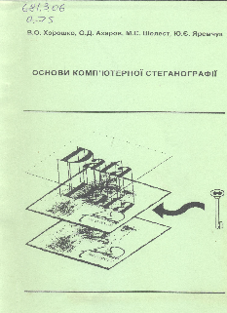
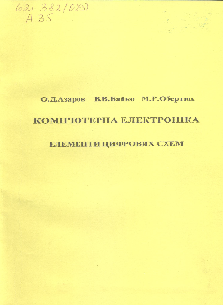
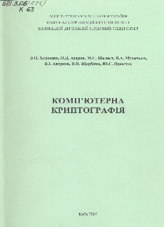
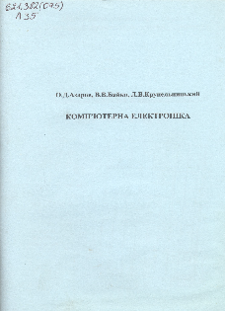

Азаров, О. Д. Комп'ютерна електроніка : лабораторний практикум : навчальний посібник. Ч.1 / О. Д. Азаров, Л. В. Крупельницький, В. В. Байко ; МОН України. - Вінниця : ВДТУ, 2002. - Книга. - 107 с.
Азаров, О. Д. Аналого-цифрові інтерфейси ЕОМ : навчальний посібник / О. Д. Азаров, В. П. Марценюк, Н. О. Біліченко ; МОН України. - Вінниця : ВДТУ, 2002. - Книга. - 186 с.
Основи комп'ютерної стеганографії : навчальний посібник / МОН України; Уклад. В. О. Хорошко, О. Д. Азаров, М. Є. Шелест, Ю. Є. Яремчук. - Вінниця : ВДТУ, 2003. - Книга. - 143 с.
Азаров, О. Д. Комп'ютерна електроніка : Елементи цифрових схем : навчальний посібник / О. Д. Азаров, В. В. Байко, М. Р. Обертюх ; МОН України. - Вінниця : ВНТУ, 2003. - Книга. - 170 с.
Комп'ютерна криптографія : лабораторний практикум / МОН України; Уклад.: В. О. Хорошко, О. Д. Азаров, М. Є. Шелест. - Вінниця : ВДТУ, 2003. - Книга. - 94 с.
Азаров, О. Д. Комп'ютерна електроніка : лабораторний практикум. Ч.2 / О. Д. Азаров, В. В. Байко, Л. В. Крупельницький ; МОН України. - Вінниця : ВДТУ, 2003. - Книга. - 111 с.
Азаров, О. Д. Технічне діагностування цифрових пристроїв : навчальний посібник / О. Д. Азаров, С. І. Перевозніков, Н. О. Біліченко ; МОН України. - Вінниця : ВНТУ, 2003. - Книга. - 67 с.

Slide 18
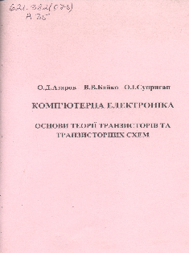


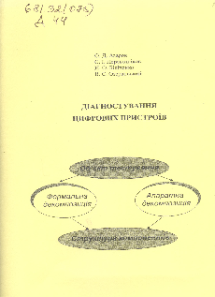



Азаров, О. Д. Комп'ютерна електроніка : основи теорії транзисторів та транзисторних схем : навчальний посібник / О. Д. Азаров, В. В. Байко, О. І. Суприган ; МОН України. – Вінниця : ВНТУ, 2004. - Книга. - 127 с.
Азаров, О. Д. Аналого-цифрові інтерфейси ЕОМ : навчальний посібник для студентів спеціальностей "Комп'ютерні системи та мережі" і "Захист інформації в комп'ютерних системах і мережах" / О. Д. Азаров, В. П. Марценюк, Н. О. Біліченко ; МОН України, ВНТУ. - Вінниця : УНІВЕРСУМ-Вінниця, 2006. - Книга. - 179 с.
Пошук та локалізація радіозакладних пристроїв : навчальний посібник / ВНТУ; В. О. Хорошко, О. Д. Азаров, Г. О. Максименко, Ю. Є. Яремчук. - Вінниця : ВНТУ, 2007. - Книга. - 333 с.
Діагностування цифрових пристроїв : навчальний посібник / О. Д. Азаров, С. І. Перевозніков, Н. О. Біліченко, В. С. Озеранський ; МОН України ; ВНТУ. - Вінниця : УНІВЕРСУМ-Вінниця, 2009. - Книга. - 74 с.
Азаров, О. Д. Техніка пошуку роботи : навчальний посібник. Ч. 1 / О. Д. Азаров, А. В. Снігур, О. М. Тарасова ; ВНТУ. - Вінниця : ВНТУ, 2009. - 94 с.
Азаров, О. Д. Прикладне програмування у комп'ютерних мережах : навчальний посібник / О. Д. Азаров, О. І. Черняк ; ВНТУ. - Вінниця : ВНТУ, 2010. - Книга. - 132 с.
Комп'ютерні мережі : навчальний посібник / О. Д. Азаров, С. М. Захарченко, О. В. Кадук [та ін.] ; МОН України, ВНТУ. - Вінниця : ВНТУ, 2013. - 371 с.

Slide 19

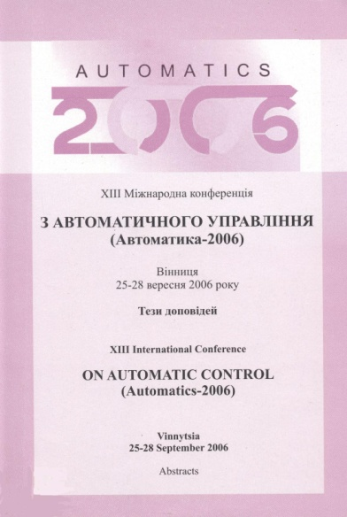
СТАТТІ В НАУКОВО-ПРАКТИЧНИХ ВИДАННЯХ
Дослідження постійних часу перехідних процесів в конденсаторних матрицях АЦП з перерозподілом заряду / С. М. Захарченко, О. Д. Азаров, О. М. Харьков, О. В. Тележкіна // ХІІІ Міжнародна конференція з автоматичного управління (Автоматика-2006) : тези доповідей, м. Вінниця, 25-28 вересня 2006 року / НАН України; МОН України. – Вінниця, 2006. – С. 191.
Шляхи підвищення швидкодії перетворення низькорівневих сигналів контрольних точок / О. Д. Азаров, Л. О. Крупельницький, А. В. Снігур, Г. В. Розман // ХІІІ Міжнародна конференція з автоматичного управління (Автоматика-2006) : тези доповідей, м. Вінниця, 25-28 вересня 2006 року / НАН України; МОН України. – Вінниця, 2006. – С. 194.
Азаров, О. Д. Порогові елементи для швидкодіючих АЦП з ваговою надлишковістю / О. Д. Азаров, В. Г. Огнєв // ХІІІ Міжнародна конференція з автоматичного управління (Автоматика-2006) : тези доповідей, м. Вінниця, 25-28 вересня 2006 року / НАН України; МОН України. – Вінниця, 2006. – С. 196.
Азаров, О. Д. Багатоканальні швидкодіючі конденсаторні АЦП порозрядного врівноваження для систем управління / О. Д. Азаров, О. О. Лукащук // ХІІІ Міжнародна конференція з автоматичного управління (Автоматика-2006) : тези доповідей, м. Вінниця, 25-28 вересня 2006 року / НАН України; МОН України. – Вінниця, 2006. – С. 203.
Азаров, О. Д. Високолінійні симетричні підсилювачі постійного струму для пристроїв автоматики / О. Д. Азаров, В. А. Гарнага // ХІІІ Міжнародна конференція з автоматичного управління (Автоматика-2006) : тези доповідей, м. Вінниця, 25-28 вересня 2006 року / НАН України; МОН України. – Вінниця, 2006. – С. 204.

Slide 20
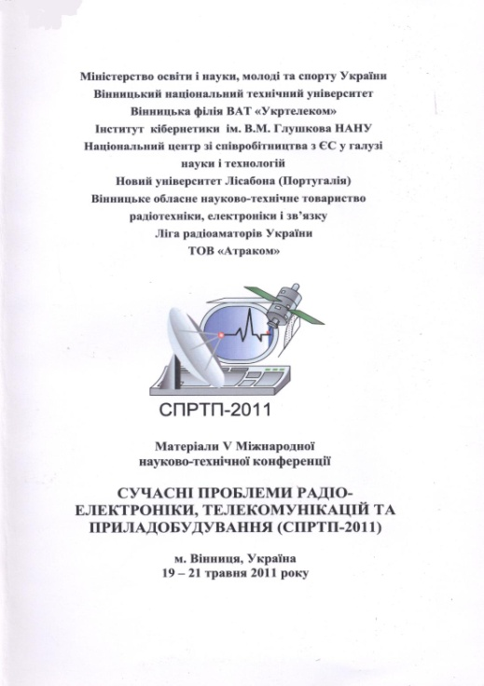

Азаров, О. Д. Канальне кодування на основі кодів Каутса-Фібоначчі в системах автоматики / О. Д. Азаров, О. В. Кадук // ХІІІ Міжнародна конференція з автоматичного управління (Автоматика-2006) : тези доповідей, м. Вінниця, 25-28 вересня 2006 року / НАН України; МОН України. – Вінниця, 2006. – С. 428.
Азаров, О. Д. Вимірювальний АЦП порозрядного врівноваження із ваговою надлишковістю, що самокалібрується / О. Д. Азаров, А. В. Росощук // Вимірювання, контроль та діагностика в технічних системах ( ВКДТС-2011 ) : Перша міжнародна наукова конференція пам'яті професорв Володимира Поджаренка : збірник тез доповідей / МОНМС України, ВНТУ. – Вінниця, 2011. – С. 33.
Азаров, О. Д. Вимірювальний АЦП слідкувального типу із ваговою надлишковістю, що самокалібрується / О. Д. Азаров, Д. О. Кириленко // Вимірювання, контроль та діагностика в технічних системах ( ВКДТС-2011 ) : Перша міжнародна наукова конференція пам'яті професорв Володимира Поджаренка : збірник тез доповідей / МОНМС України, ВНТУ. – Вінниця, 2011. – С. 43.
Азаров, О. Д. Прецизійні перетворювачі струм-напруга та напруга-напруга на базі двотактних підсилювачів струму / О. Д. Азаров, С. В. Богомолов // Вимірювання, контроль та діагностика в технічних системах ( ВКДТС-2011 ) : Перша міжнародна наукова конференція пам'яті професора Володимира Поджаренка : збірник тез доповідей / МОНМС України, ВНТУ. – Вінниця, 2011. – С. 80.
Костішин, С. Інтерфейс користувача технології тестування пацієнтів / С. Костішин, О. Азаров, Т. Овчарук // Сучасні проблеми радіоелектроніки, телекомунікацій та приладобудування (СПРТП-2011) : матеріали V Міжнародної науково-технічної конференції / МОНМС України, ВНТУ, Вінницька філія ВАТ "Укртелеком". – Вінниця, 2011. – С. 159.
Теплицький, М. Ю. Модель передатної характеристики двотактного підвилювача постійного струму / М. Ю. Теплицький, О. Д. Азаров // Тези доповідей Третьої Міжнародної науково-практичної конференції "Інформаційні технології та комп'ютерна інженерія" м. Вінниця, 29-31 травня 2012 року / МОН України, ВНТУ, ХНЕУ. – Вінниця, 2012. – С. 239-240.

Slide 21
До Вашого ювілею,
шановний Олексію Дмитровичу,
прийміть найщиріші побажання здоров’я і оптимізму, мудрості і творчої вдачі, любові до життя і миру в домі, миру в душі, миру в серці.
Радіємо Вашому ювілею,
зичимо довгих років життя й подальших успіхів на науково-освітянській ниві!
Завжди добра Вам, любові рідних та близьких, щастя та благополуччя!

Slide 22
Джерела, представлені у віртуальній виставці, зберігаються у фондах науково-технічної бібліотеки.
Детальнішу інформацією про наукові розробки, праці, статті в періодичних виданнях та збірниках конференцій, патенти ви знайдете в електронному каталозі університетської бібліотеки:
http://lib.vntu.edu.ua/search/advanced
та на офіційному сайті Олексія Дмитровича Азарова:
http://ot.vntu.edu.ua/index.php?option=com_content&view=article&id=101&catid=35%3Acat-private-atricles&Itemid=65

